Slide 1
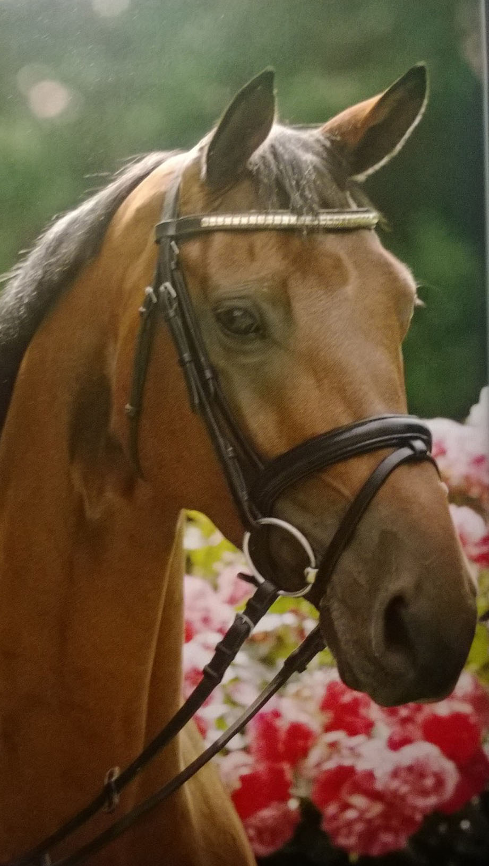
Семинар по выездке Тема: Переходы

Slide 2
Переходы – это такие моменты в поступательном движении лошади, в которых происходит смена одного аллюра на другой, либо, когда изменения происходят внутри самого аллюра.

Slide 3
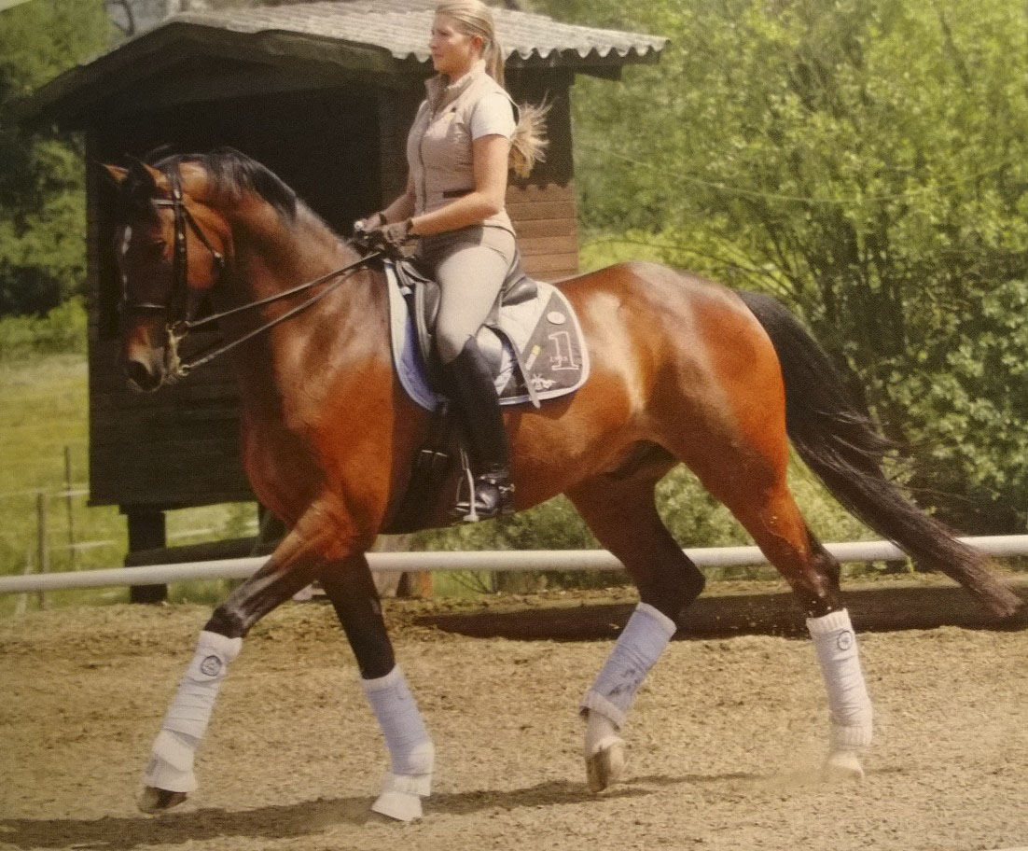
Рысь
Переходы учат сбору, прибавленным аллюрам ; развивают гибкость, увеличивают силу, координацию движения, баланс и внимательность лошади.

Slide 4
Галоп
Важность переходов в тренинге лошади подчеркивается их количеством в тестах. Они входят в оценку за серию элементов, либо оцениваются отдельно.

Slide 5
Два типа переходов
Изменение внутри аллюра.
Смена одного аллюра на другой
В зависимости от скорости аллюра переходы бывают понижающими и повышающими.
Пример: Шаг Рысь Галоп.
Галоп Рысь Шаг.
Собранная рысь Пассаж
Прибавленная рысь.

Slide 6
Правильная полуодержка - залог хорошего перехода.
Полуодержка - это кратковременное сокращение лошади за счет посыла корпусом и шенкелем на выдерживающий повод, с последующим смягчением повода.
Всадник должен смягчать повод при первом намеке на ответ со стороны лошади.
Полуодержки делаются столько, сколько это необходимо до получения правильного ответа лошади.

Slide 7
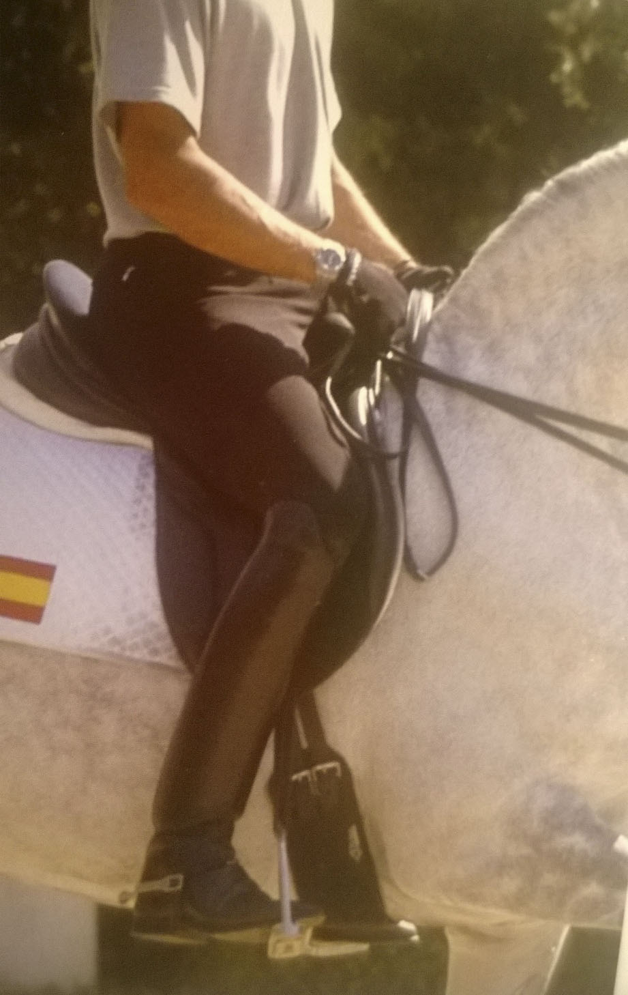
При полуодержке усиления посыла увеличивает импульс лошади, заставляя ее двигаться вперед. В результате усиливается упор в повод. Лошадь опускает круп и подводит задние ноги под корпус. Полуодержка длится кратковременно, нельзя тянуть повод на себя, это блокирует спину и задние ноги лошади.

Slide 8
Критерии правильного исполнения переходов.
Сохранение ритма и эластичности движения.
Плавность, отсутствия промедления и напряжения.
Точность выполнения.
Отзывчивость на средства управления всадника.
Прямолинейность

Slide 9
Как должны выглядеть переходы.
Переходов должно быть много, но только качественные переходы имеют значение.
Хорошо выполненный переход выглядит цельным.
Каденция не должна быть потеряна ни до, ни после перехода.
Лошадь должна оставаться спокойной, легкой, поддерживать свой баланс и осанку, т.е. сама себя нести.
Всадник должен выглядеть так, как будто он ничего не делает.

